Slide 1
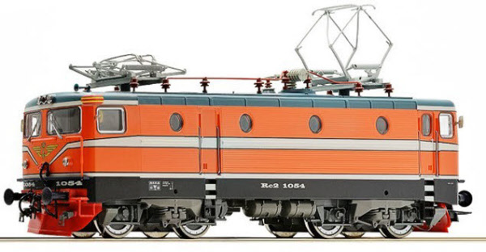
SJ Rc2 1054
Omlopp
Epok IV-V
Trafikeringsperiod i detta utförande 1970 – ca 1996
Ellok
Längd: 15,5 m
Sth: 135 km/h
Motoreffekt: 3600 kW
Tjänstevikt: 76 ton
Byggår: 1970
Tillverkare: ASEA
SJ Rc2 1054
Märkning
F0
Ljus
F5
Helljus
F10
F15
1081
F1
Ljud
F6
F11
F16
Ägare/owner
Stefan Fjällemark stefan@fjallemark.se +46 704 712 241
F2
Signal
F7
Fläktar
F12
F17
F3
Signal, kort
F8
F13
F18
F4
Kompressor
F9
F14
F19
Tillverkare: ROCO

